Slide 1
TEST10 尿液检验2
尿液有形成分检查

Slide 2
实验目的
通过讲解和操作，能叙述尿沉渣检查方法和报告方式
通过讲解和镜下观察，能正确辨认尿中细胞（RBC、WBC）和管型。

Slide 3
一、尿中细胞和管型识别（视频）
尿中红细胞与类似物鉴别
尿液白细胞形态特点
尿中肾小管上皮细胞形态特点
尿中管型与类似物鉴别

Slide 4
二、尿沉渣检测方法
不离心
非染色
定性
离心
染色
定量

Slide 5
1.非离心尿液直接涂片镜检法（混匀一滴尿法）
不离心、不染色、定性
方法：
新鲜尿液，混匀
湿片制备（不加盖片）
LP 至少20个视野（较大物质，如管型）
HP 10个视野（管型种类鉴定、RBC和WBC计数）
Notes:
5
10 ×10镜头，至少20个视野（较大物质，如管型）；10 ×40镜头，10个视野（鉴定细胞成分和计算数量）（

Slide 6
1.非离心尿液直接涂片镜检法（混匀一滴尿法）
报告方式（至少同一实验室标准要统一）：
建议：
细胞以最低-最高数/HP
管型以最低-最高数/LP
尿结晶、细菌、真菌、寄生虫等
按高倍镜视野中分布范围估计，以“+”形式报告
Notes:
6
10 ×10镜头，至少20个视野（较大物质，如管型）；10 ×40镜头，10个视野（鉴定细胞成分和计算数量）（

Slide 7
记录和报告方式
原始数据记录：
报告方式：（最低－最高）/视野 or 平均/视野
Cast ：(1---4)个/Lp
Cast: 2个/Lp

Slide 8
2.尿沉渣染色涂片检查
活体染色法（SM染色）
原理：结晶紫—沙黄染色法。
新鲜尿液
尿沉渣
（已制备好）
尿沉渣与SM液比例
（4：1或5：1）
室温放置3min
（10min内观察）
吸取1滴置于载玻片，覆盖盖玻片，镜检
Notes:
新鲜尿液标本按常规要求离心处理后，弃上清液
取2滴沉渣，滴加0.5滴染液混合（尿沉渣与SM液比例以4：1或5：1为佳）
室温放置3min（10min内观察效果最佳）
吸取1滴置于载玻片，覆盖盖玻片，镜检。

Slide 9
3.尿液有形成分定量检测法
标本处理同混匀一滴尿法，
用计数板定量，
报告方式：？/μl

Slide 10
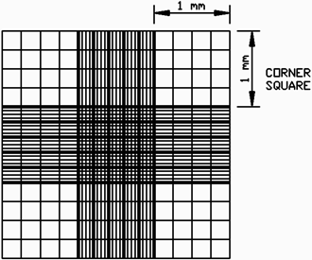
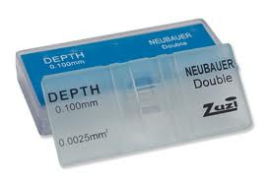
改良牛鲍氏计数板
计数池高度： 0.1mm
9个大方格，每个大方格边长1mm
总体积：0.9mm³ 即 0.9μl

Slide 11
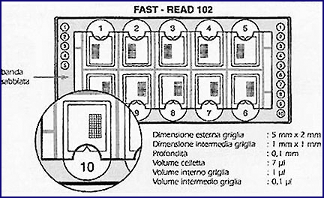
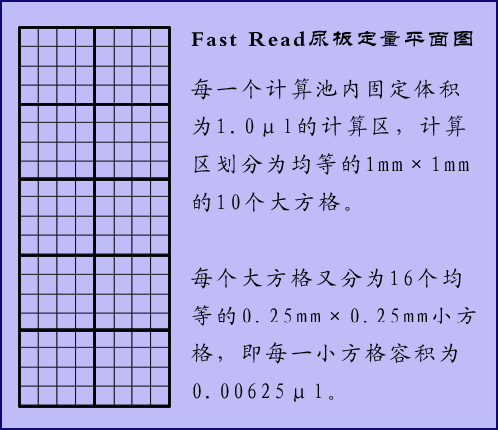
Fast-Read 10
计数池高度：0.1mm
总体积：1mm³ 即1μl

Slide 12
五、实验报告
1.实验目的
2.实验内容和结果（步骤、原始数据）
3.实验报告
4.实验讨论

